Slide 1
Посетите Новосибирский
зоопарк

Slide 2
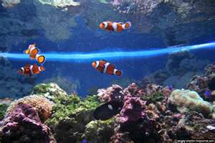
Наш зоопарк
В нашем зоопарке вы можете увидеть удивительных животных!
Там вы можете посмотреть на разных рыб
и ночных зверей!

Slide 3
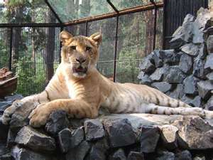
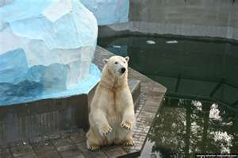
А что ещё?
Вы сможете покормить зверей.
Подержать морских черепах.

Slide 4
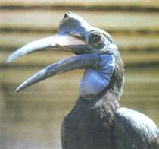
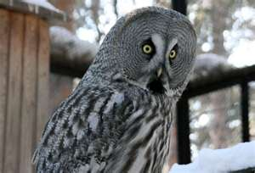
Особенные животные
У нас в зоопарке имеются страусы. Но не пытайтесь засунуть им руки!
Также у нас есть разные птицы!

Slide 5
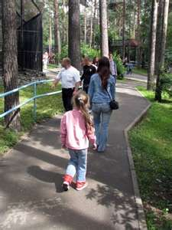
ПРИЕЗЖАЙТЕ В НАШ ЗООПАРК!!!

